Slide 1


Box model
Основні блочні елементи :
div
p
ul
ol
li
h1 … h6
Блочні елементи, на відміну від inline спроможні змінювати значення висоти та ширини через характеристики width & height. З будь-якого строчного елементу можна зробити блочний за допомоги характеристики display:block

Slide 2
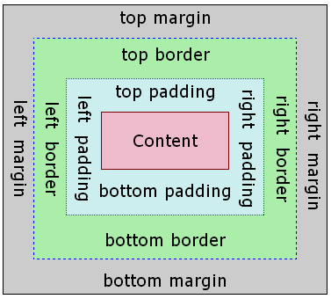
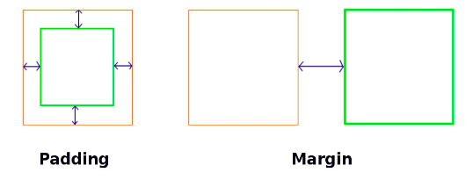
Content - сегмент для контенту (текст, картинки)
Padding - внутрішні відступи (від контенту до карю блока)
Border - рамка блоку
Margin - зовнішній відступ (від елементу до сусідніх елементів)

Slide 3

Розміри
width, height - базові характеристики блоку.
За замовчуванням width дорівнює 100% від ширини батьківського елементу (для елементів які лежать в body це 100% ширини браузерного вікна за вирахуванням margin).
Без чіткого вказування висоти блочного елементу вона дорівнює 0, або, за наявності контенту, дорівнює висоті контенту (тексту, картинки, інших блоків в і тд)
.target {
width: 200px;
height: 100px;
}

Slide 4
.target {
min-width: 100px;
max-width: 500px;
min-height: 200px;
max-height: 800px;
}
Будь-якому блочному елементу можна задати значення мінімальної/максимальної висоти/ширини. Іншими словами - межі мінімальних та максимальних розмірів.
Використовується, коли наявна різна кількість контенту в блоках і потрібно, щоб вони були не менше/більше певної висоти/ширини

Slide 5
Margin
.element {
/*top right bottom left - 10px*/
margin: 10px;
/*top & bottom - 10px, left & right -20px*/
margin: 10px 20px;
/*top - 10px, left & right - 20px bottom - 30px*/
margin: 10px 20px 30px;
/*top - 10px, right - 20px, bottom - 30px, left - 40px*/
margin: 10px 20px 30px 40px;
margin-top: 10px;
margin-right: 20px;
margin-bottom: 30px;
margin-left: 40px;
}

Slide 6
Padding
.element {
/*top right bottom left - 10px*/
padding: 10px;
/*top & bottom - 10px, left & right -20px*/
padding: 10px 20px;
/*top - 10px, left & right - 20px bottom - 30px*/
padding: 10px 20px 30px;
/*top - 10px, right - 20px, bottom - 30px, left - 40px*/
padding: 10px 20px 30px 40px;
padding-top: 10px;
padding-right: 20px;
padding-bottom: 30px;
padding-left: 40px;
}
При визначенні padding загальний розмір, який елемент займає у вікні буде збільшуватись. Іншими словами : padding збільшує розмір елементу

Slide 7
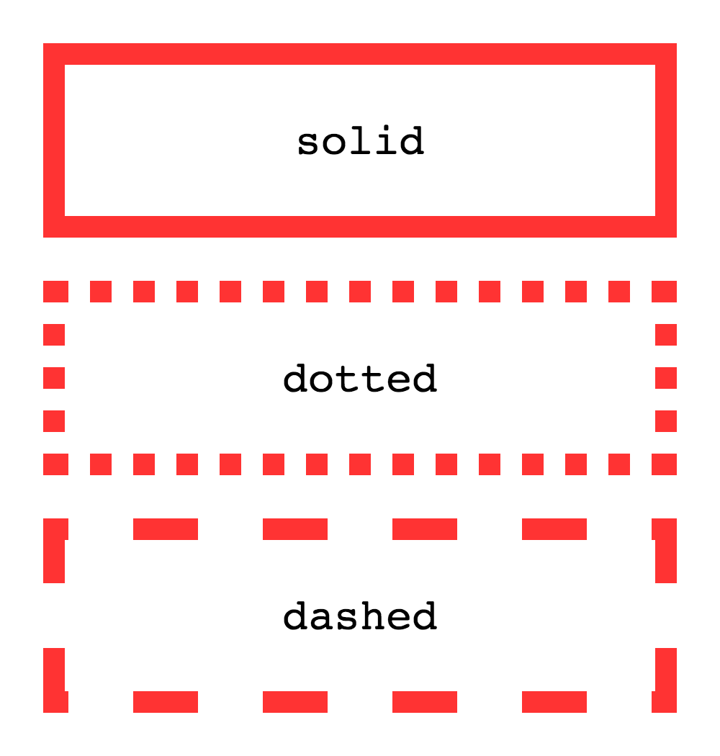
Border
Border - рамка блоку. Збільшує загальний розмір елемент так само як і padding. Визначається за допомоги 3х властивостей : товщина, тип та колір рамки.
border: 3px solid red;
Рамка визначається для всіх сторін одночасно. Для визначення рамки окремої сторони вказують наступні характеристики
border-top: 3px solid red;
border-right: 3px solid red;
border-bottom: 3px solid red;
border-left: 3px solid red;

Slide 8
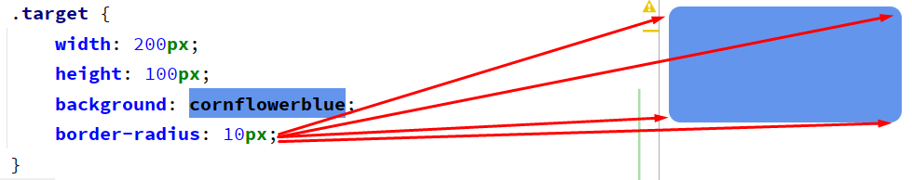
Border-radius

Slide 9
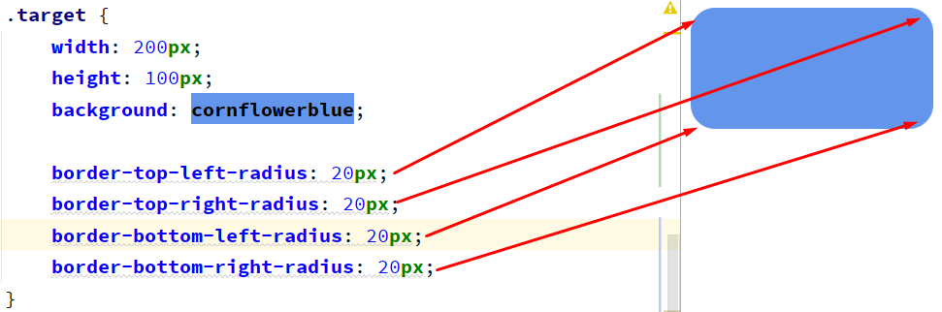

Slide 10
px rem em %
Піксель px - це сама базова, абсолютна і остаточна одиниця вимірювання. Кількість пікселів задається в настройках розширення екрану, один px - це якраз один такий піксель на екрані. Всі значення браузер в результаті перерахує в пікселі. Пікселі можуть бути дробовими, наприклад розмір можна задати в 16.5px.
em – одиниця, яка характеризує розмір шрифта в поточному елементі.
В прикладі нижче font-size=50px, отже в межах елементу 1em=50px.
.target {
font-size: 50px;
width: 200px;
height: 1em; /* ---> 50px*/
background: silver;
}

Slide 11
Відсотки%, як і em - відносні одиниці.Коли ми говоримо «відсоток», то виникає питання - «Відсоток від чого?»
Як правило, відсоток буде від значення властивості батька з тією ж назвою, але не завжди.
Це дуже важлива особливість відсотків, про яку, на жаль, часто забувають.
А ось приклади-виключення, в яких % береться не так:
margin/padding
При визначенні властивості margin/padding в %, відсоток береться від ширини батьківського блоку, а зовсім не від його margin-left/padding-left характеристик.
width / height
Для width / height зазвичай відсоток від ширини / висоти батька, але при position: fixed, відсоток береться від ширини / висоти вікна (а не батька і не документа).

